Slide 1
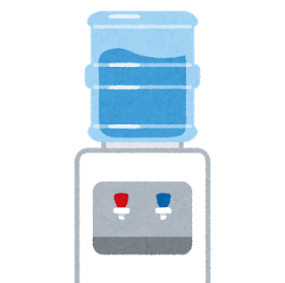
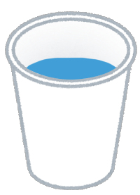

ウォーターサーバーは撤去しております
新型コロナウイルス感染対策として、
ウォーターサーバーは撤去
しております。
お水が必要な方は受付まで
お気軽にお申し出下さい。
スタッフ一同

